Slide 1
Kryteria i procedury
w postępowaniach o nadawanie
stopnia doktora habilitowanego
oraz tytułu profesora
Rada Doskonałości
Naukowej
prof. dr hab. Grzegorz Węgrzyn
Zastępca Przewodniczącego Rady Doskonałości Naukowej
Wrocław, 24 marca 2025 r.

Slide 2
Postępowanie w sprawie nadania stopnia doktora
Rozprawę doktorską może stanowić praca pisemna, w tym monografia naukowa, zbiór opublikowanych i powiązanych tematycznie artykułów naukowych, praca projektowa, konstrukcyjna, technologiczna, wdrożeniowa lub artystyczna (mogą być zatem składane prace „hybrydowe”, czyli np. składające się po części z wyników opublikowanych, a po części z rezultatów wcześniej nieopublikowanych);
Powołuje się 3 recenzentów;

Slide 3
Postępowanie w sprawie nadania stopnia doktora
Do obrony rozprawy doktorskiej może być dopuszczona osoba, która uzyskała pozytywne recenzje od co najmniej 2 recenzentów;
Promotorem nie może zostać osoba, która w okresie ostatnich 5 lat była promotorem czterech doktorantów, którzy zostali skreśleni z listy doktorantów z powodu negatywnego wyniku oceny śródokresowej lub sprawowała opiekę nad przygotowaniem rozprawy przez co najmniej 2 osoby ubiegające się o stopień doktora, które nie uzyskały pozytywnych recenzji.

Slide 4
UWAGA! - W postępowaniach doktorskich podmioty doktoryzujące powinny stosować takie same zasady oceny merytorycznej wniosków, jakie stosowane są przez RDN w rozpatrywaniu wniosków o tytuł profesora. - Wewnętrzne regulaminy podmiotów doktoryzujących NIE powinny zawierać limitów ilościowych, w szczególności określających minimalne wysokości wskaźników bibliometrycznych, punktowych, itd.

Slide 5
Postępowanie w sprawie nadania stopnia dr. hab.
Wymagania w stosunku do habilitanta:
Posiadanie osiągnieć (więcej niż jednego osiągniecia!) stanowiących znaczny wkład autora w rozwój danej dyscypliny, w tym co najmniej jednej monografii lub cyklu powiązanych tematycznie artykułów….
Wykazanie się istotną aktywnością naukową w więcej niż jednej uczelni lub jednostce naukowej… (warunku tego NIE spełnia współpraca, w której habilitant cały czas pracuje w tym samym miejscu).

Slide 6
Postępowanie w sprawie nadania stopnia dr. hab.
Osiągnięcia stanowiące znaczny wkład habilitanta w rozwój danej dyscypliny mogą, ale nie muszą powstać ani zostać opublikowane po uzyskaniu stopnia doktora. W przeciwieństwie do wcześniej obowiązujących przepisów, aktualna ustawa zniosła ramy czasowe odnośnie do terminu, w którym powstały osiągnięcia kandydatów do stopnia dr. hab. Zatem osiągnięcia te mogą być udokumentowane również publikacjami wydanymi przed uzyskaniem stopnia doktora.

Slide 7
Postępowanie w sprawie nadania stopnia dr. hab.
Wskazany przez osobę ubiegającą się o nadanie stopnia doktora habilitowanego podmiot habilitujący może, w terminie 4 tygodni od dnia otrzymania wniosku, odmówić wyrażenia zgody na przeprowadzenie postępowania. Termin ten jest terminem zawitym. Oznacza to, że po jego bezskutecznym upływie podmiot habilitujący nie może odmówić wyrażenia zgody na przeprowadzenie postępowania.
W przypadku skutecznej odmowy, RDN wyznacza inny podmiot, który jest zobowiązany przeprowadzić postępowanie.

Slide 8
Postępowanie w sprawie nadania stopnia dr. hab.
Komisja habilitacyjna przeprowadza kolokwium habilitacyjne. UWAGA - kolokwium obowiązkowe i publiczne we wszystkich dyscyplinach naukowych; komisja może odstąpić od przeprowadzenia kolokwium (konieczna uchwała komisji) jeśli wniosek został złożony do RDN przed 30 września 2023 r.
Uchwałę zawierającą opinię w sprawie nadania stopnia doktora habilitowanego komisja podejmuje w głosowaniu jawnym (na wniosek osoby ubiegającej się o nadanie stopnia uchwałę podejmuje się w głosowaniu tajnym). Opinia nie może być pozytywna, jeśli co najmniej dwie recenzje są negatywne (wtedy nie przeprowadza się też kolokwium).

Slide 9
Postępowanie w sprawie nadania stopnia dr. hab.
Na podstawie uchwały komisji, podmiot habilitujący, w terminie miesiąca od dnia jej otrzymania, nadaje stopień doktora habilitowanego albo odmawia jego nadania. Podmiot habilitujący odmawia nadania stopnia dr. hab. w przypadku, gdy opinia komisji jest negatywna;
Od decyzji o odmowie nadania stopnia doktora habilitowanego przysługuje odwołanie do RDN.

Slide 10
UWAGA! Wewnętrzne regulaminy podmiotów habilitujących NIE powinny zawierać limitów ilościowych, w szczególności określających minimalne wysokości wskaźników bibliometrycznych, punktowych, itd.

Slide 11
UWAGI
Artykuły w czasopismach naukowych albo monografie same w sobie NIE są osiągnięciami naukowymi. Osiągnięciami takimi mogą być uzyskane i opisane w artykułach lub książkach wyniki badań i wyciągnięte na ich podstawie wnioski, które mogą wskazywać na istotny wkład habilitanta w rozwój danej dyscypliny.
Osiągnięcia te powinny wynikać z działalności naukowej kandydata, a nie głównie współautorów ich publikacji.

Slide 12
UWAGI
O wartości naukowej osiągnięcia NIE decydują wskaźniki bibliometryczne ani żadne inne parametry „naukometryczne”.
O wartości tej decyduje treść publikacji opisujących uzyskane wyniki i wyciągnięte wnioski.
Przy rozpatrywaniu wniosków o stopień dr. hab. kluczowa jest rola habilitanta w powstaniu dzieł opisujących osiągnięcia.

Slide 13
UWAGI
O wartości naukowej osiągnięcia NIE decyduje miejsce jej opublikowania (czasopismo, wydawnictwo), ale treść publikacji.
Podmioty habilitujące NIE mają zadań związanych z oceną czasopism i wydawnictw naukowych, zatem żadne współczynniki (typu Impact Factor, punkty MNiSW i inne) ani tytuł czasopisma czy nazwa wydawnictwa NIE mogą być kluczowe przy ocenie wniosku.

Slide 14
UWAGI
Podmioty habilitujące NIE powinny oczekiwać od recenzentów ani członków komisji habilitacyjnych analizy bibliometrycznej prac naukowych kandydatów, a także punktowej oceny ich dorobku. Tego typu analiza nie wymaga żadnych kompetencji ani wiedzy w zakresie danej dyscypliny naukowej i mogłaby być dokonana przez dowolnego pracownika administracyjnego. Jest ona jednak bezużyteczna na potrzeby rozpatrywania wniosków o nadanie stopni naukowych.

Slide 15
UWAGI
Powinno oczekiwać się od wszystkich członków komisji habilitacyjnych analizy merytorycznej osiągnięć naukowych kandydatów, zapoznania się z wynikami ich badań i stwierdzenia, czy wniosły one istotny wkład w rozwój danej dyscypliny naukowej. Każdy specjalista w danej dyscyplinie, posiadający stopień dr. hab. lub tytuł profesora, powinien być zdolny do dokonania takiej oceny merytorycznej bez konieczności analizy bibliometrycznej.

Slide 16
UWAGI
Niektóre wskaźniki mogą być pomocne w ocenie osiągnięć kandydatów – na przykład wysoka liczba cytowań ich prac może (ale NIE musi) świadczyć o ich rozpoznawalności w środowisku naukowym. Niemniej, wskaźniki te traktowane powinny być z dużą ostrożnością oraz jedynie jako pomocnicze informacje o dorobku kandydatów, niemogące mieć decydującego wpływu na poparcie albo odmowę poparcia wniosku o nadanie stopnia dr. hab.

Slide 17
PRZYKŁAD

Slide 18
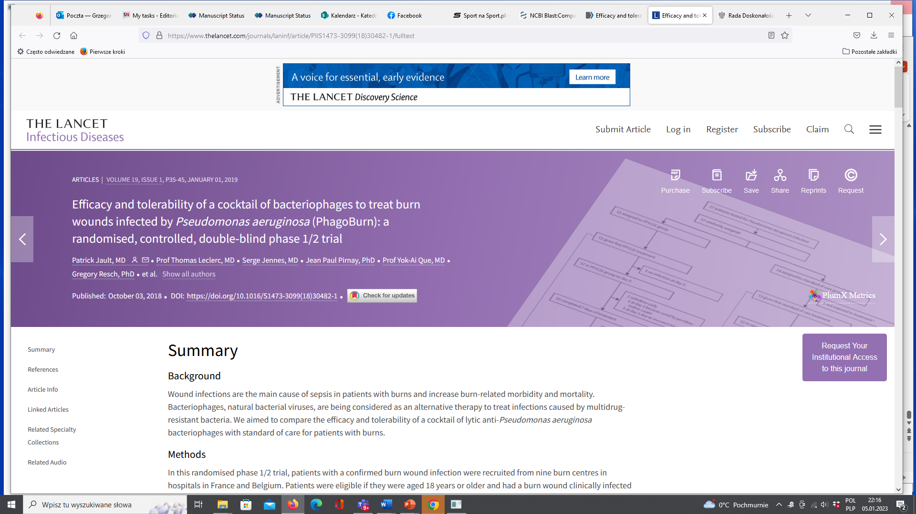

Slide 19
Impact Factor = 36,4

Slide 20
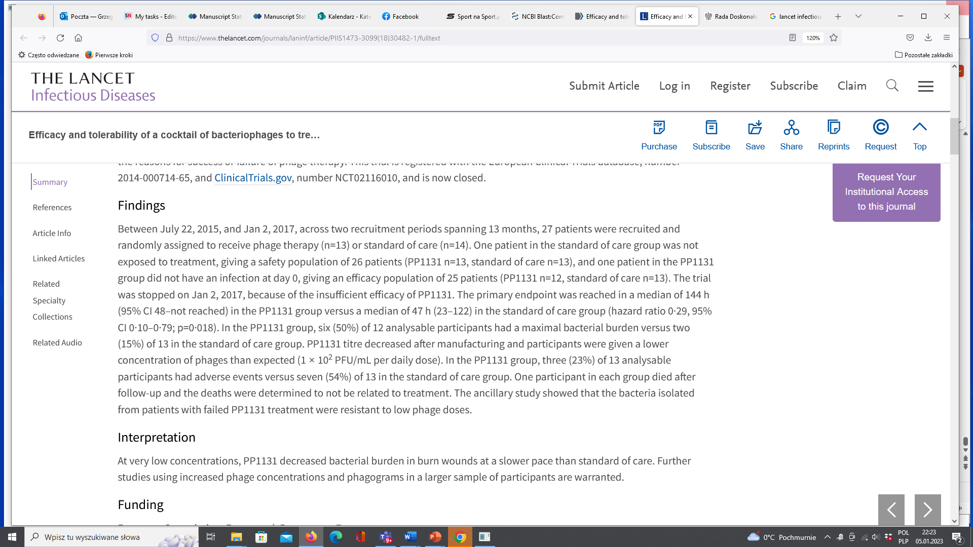
Kardynalny
błąd !!!!!
Ten błąd powoduje,
że uzyskane wyniki
nie mają niemal
żadnego znaczenia
naukowego
Jeśli ta publikacja (w czasopiśmie o IF = 36,4) miałaby być podstawą osiągnięć
naukowych kandydata do stopnia dr. hab., to wniosek taki NIE powinien uzyskać
poparcia, gdyż NIE jest to osiągnięcie stanowiące istotny wkład w rozwój dyscypliny.

Slide 21
Postępowanie w sprawie nadania tytułu profesora
Art. 227 określa wymogi, które powinna spełnić osoba ubiegająca się o tytuł profesora, czyli:
1. Posiada stopień doktora habilitowanego oraz
wybitne osiągnięcia naukowe krajowe lub zagraniczne,
uczestniczyła w pracach zespołów (co najmniej dwóch zespołów) badawczych realizujących projekty (co najmniej dwa projekty) finansowane w drodze konkursów krajowych i zagranicznych lub odbyła staże (co najmniej dwa staże) w instytucjach naukowych lub prowadziła badania naukowe w instytucjach (co najmniej w dwóch instytucjach) naukowych.

Slide 22
Postępowanie w sprawie nadania tytułu profesora
RDN powołuje 5 recenzentów (w drodze losowania spośród co najmniej 15 kandydatów), którym zleca wydanie opinii w zakresie spełniania wymagań do nadania tytułu profesora. Opinia wydawana jest w terminie 3 miesięcy od dnia zlecenia jej wydania. Problem ze znalezieniem 15 odpowiednich kandydatów w niektórych specjalnościach.

Slide 23
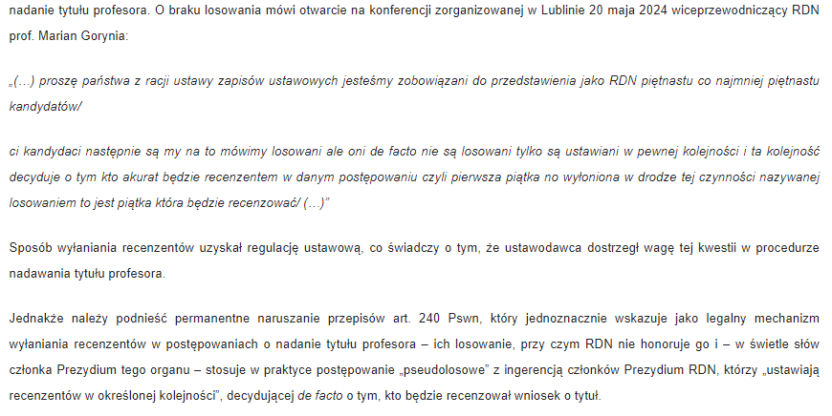
Nieprawdziwe zarzuty Fundacji Science Watch Polska o rzekomym braku
losowania recenzentów i rozpowszechnianie nieprawdziwych informacji

Slide 24
W rzeczywistości w tej wypowiedzi prof. Mariana Goryni chodzi o to,
że obecnie (od października 2023 r., po nowelizacji ustawy)
losowanie polega NIE na komputerowym wyborze 5 recenzentów
spośród co najmniej 15 kandydatów (jak było wcześniej), ale na losowym
określeniu przy pomocy systemu komputerowego „rankingu” kandydatów,
od nr 1 do nr 15 (albo większego, jeśli jest więcej kandydatów).
Pierwszych 5 osób zostaje powołanych na recenzentów, ale dzięki
wylosowaniu „rankingu”, w przypadku rezygnacji recenzenta nie ma
konieczności powtarzania losowania, tylko automatycznie zostaje
powołana osoba nr 6 na liście, ewentualnie potem osoba nr 7, itd.
Skraca to znacznie czas procedowania wniosków w przypadkach
rezygnacji z wykonania recenzji.
TE FAKTY BYŁY BARDZO ŁATWE DO SPRAWDZENIA. BIURO RDN UDZIELA
SZYBKO ODPOWIEDZI NA PYTANIA DOTYCZĄCE PROCEDUR
I UDOSTĘPNIA ODPOWIEDNIĄ DOKUMENTACJĘ

Slide 25
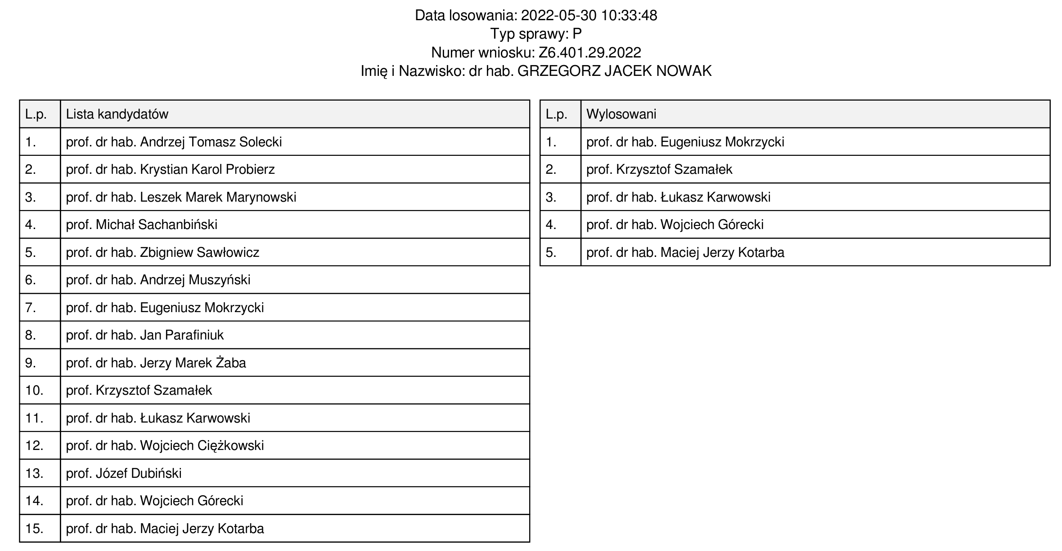

Slide 26
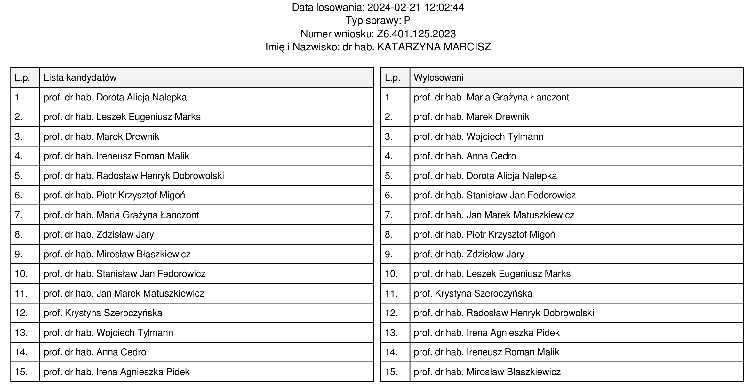

Slide 28
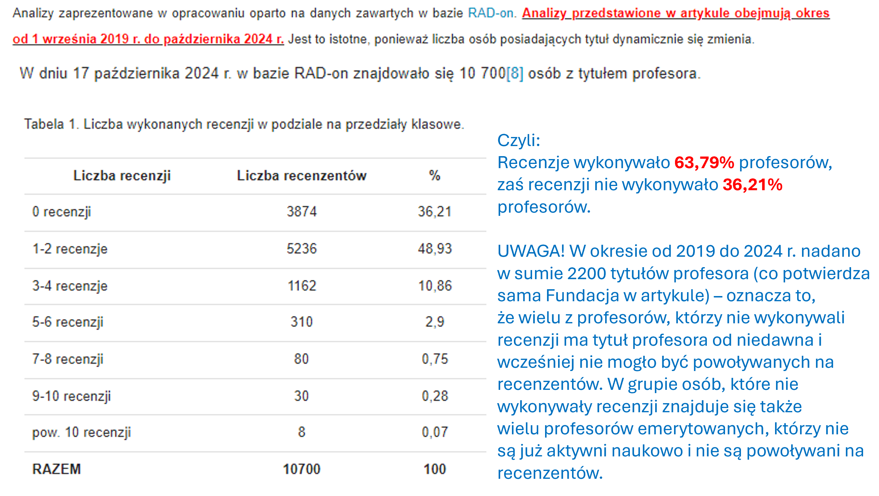

Slide 32
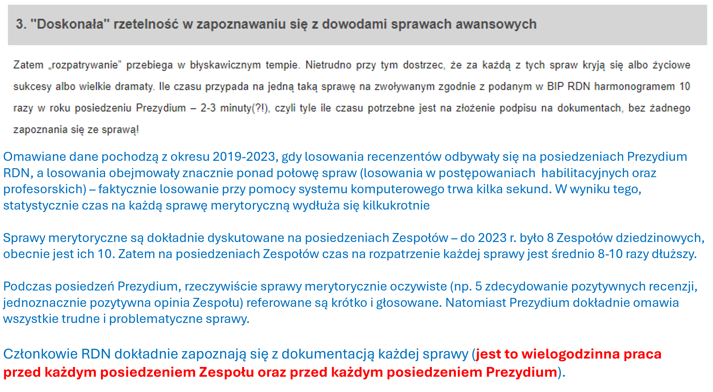

Slide 33
Postępowanie w sprawie nadania tytułu profesora
Recenzje oraz treść wniosku omawiane są na posiedzeniach Zespołów RDN (odpowiadających dziedzinom naukowym), które rekomendują poparcie albo odmowę poparcia wniosku. Ostateczną decyzję podejmuje Prezydium RDN w drodze głosowania. Uchwały podejmowane są przy bezwzględnej większości głosów.

Slide 34
Postępowanie w sprawie nadania tytułu profesora
Tytuł naukowy profesora może być nadany w dziedzinie albo dziedzinie i dyscyplinie albo dziedzinie i dyscyplinach.
Jeśli kandydat ubiega się o tytuł w dziedzinie, nie wskazując dyscypliny lub dyscyplin, to powinien mieć osiągnięcia we wszystkich dyscyplinach w ramach danej dziedziny (co jest trudne do spełnienia).

Slide 35
UWAGI
Artykuły w czasopismach naukowych albo monografie same w sobie NIE są osiągnięciami naukowymi, a tym bardziej wybitnymi osiągnięciami. Osiągnięciami takimi mogą być uzyskane i opisane w artykułach lub książkach wyniki badań i wyciągnięte na ich podstawie wnioski.
Osiągnięcia te powinny wynikać z działalności naukowej kandydatów, a nie głównie współautorów ich publikacji.

Slide 36
UWAGI
O wartości naukowej osiągnięcia NIE decydują wskaźniki bibliometryczne ani żadne inne parametry „naukometryczne”.
O wartości tej decyduje treść publikacji, opisującej uzyskane wyniki i wyciągnięte wnioski.
Przy rozpatrywaniu wniosków o tytuł profesora kluczowa jest także rola osoby ubiegającej się o ten tytuł w powstaniu dzieł opisujących osiągnięcia.

Slide 37
UWAGI
RDN NIE oczekuje od recenzentów analizy bibliometrycznej ani punktowej oceny dorobku kandydatów. Oczekuje od recenzentów analizy merytorycznej osiągnięć naukowych kandydatów i stwierdzenia, czy osiągnięcia te można określić jako wybitne. Każdy specjalista w danej dyscyplinie, posiadający tytuł profesora, powinien być zdolny do dokonania takiej oceny merytorycznej bez konieczności analizy bibliometrycznej.

Slide 38
Strona internetowa RDN
Strona internetowa www.rdn.gov.pl, na której znajdą Państwo wiele ważnych informacji związanych z obszarem działania Rady Doskonałości Naukowej, w tym wzorów dokumentów składanych w postępowaniach oraz PORADNIKI dotyczące postępowań habilitacyjnych i profesorskich, a także PORADNIK dotyczący recenzji w postępowaniach o awans naukowy.

Slide 39
Dziękuję za uwagę
prof. dr hab. Grzegorz Węgrzyn
Zastępca Przewodniczącego Rady Doskonałości Naukowej

